Slide 1
Deteksi Palindrom & Reverse word
Nama : Gefy Aqiilah Aqshal
Kelas : Fullstack Website

Slide 2
Deteksi Palindrom
Pengertian palindrom
Palindrom adalah sebuah kata, frasa, angka maupun susunan lainnya yang dapat dibaca dengan sama baik dari depan maupun belakang.
-Wikipedia
Isi →
isi
Kapak →
kapak
Kakak → Kakak
Katak → Katak

Slide 3
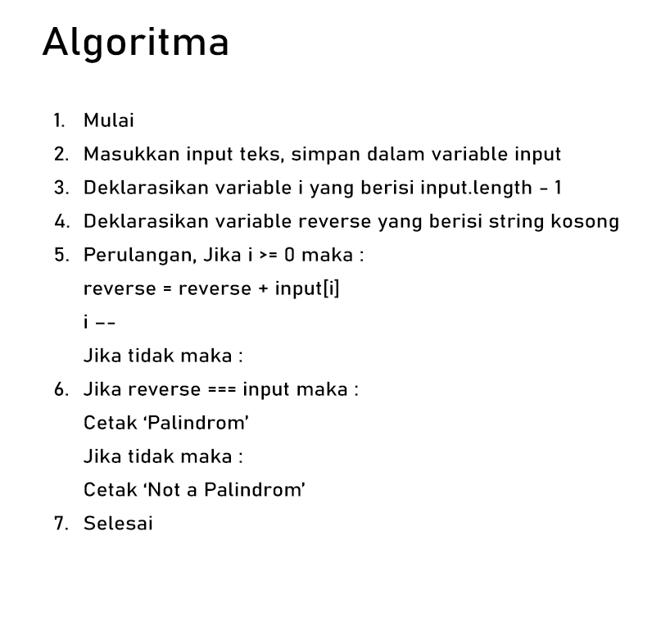
Deteksi Palindrom
5 iterasi
input =
“MALAM” ;
5 elemen
i = input.length
- 1 ;
4
reverse = ‘’;
container
i ;
i --
For ( ) {
reverse += input[i]
}
i >= 0 ;
#1
i = 4 → i -- = 3
#2
i = 3 → i -- = 2
#3
i = 2 → i -- =1
#4
i = 1 → i -- = 0
A
Reverse = “ “
M
A
L
M
#5
i = 0
if ( reverse === input){
console.log(‘palindrom’)
}else{
Console.log(‘Not a palindrom’)
}
Palindrom

Slide 4
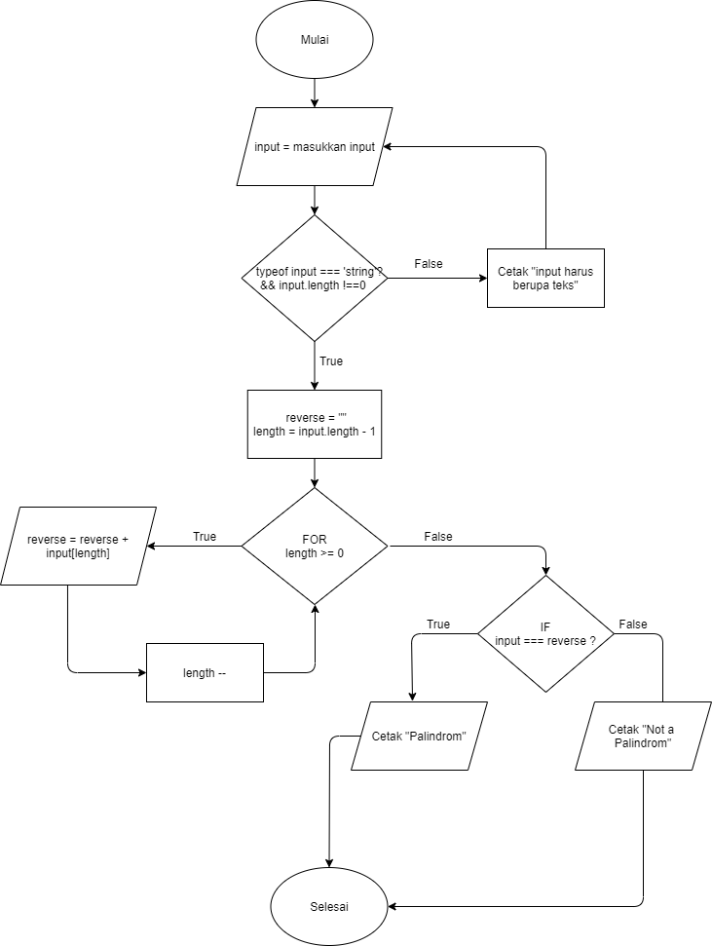
Deteksi Palindrom
Flowchart

Slide 5
Reverse Word
mengubah urutan atau posisi kalimat menjadi terbalik.
“Saya Belajar Javascript” →
“Javascript Belajar Saya”
“Aku Seorang Kapiten” →
“Kapiten Seorang Aku”

Slide 6
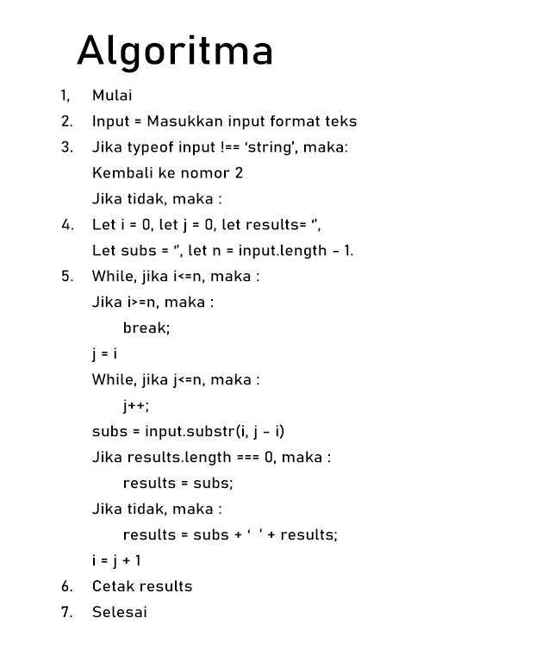
Reverse Word
23 elemen/huruf
input =
“saya belajar javascript”;
i = 0 ;
results = ‘’
n = input.length
- 1 ;
22
j = 0 ;
subs = ‘’
i <= n
While ( ){
if ( ){
break;
}
i >=n
j = i
While ( ){
}
j <= n
&&
Input[j] !== “ “
j++
subs = input.substr( )
i,
j - i
if (input.length === 0 ){
results = subs
}else{
results = subs + “ “ + results
}

Slide 7
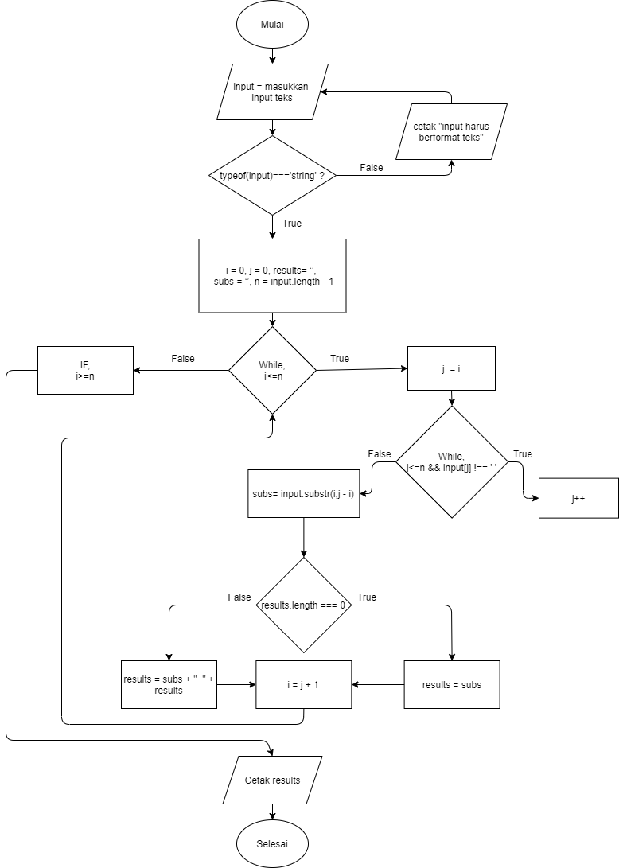
Reverse Word
Flowchart

Slide 8
Sekian dan Terimakasih

